Slide 1
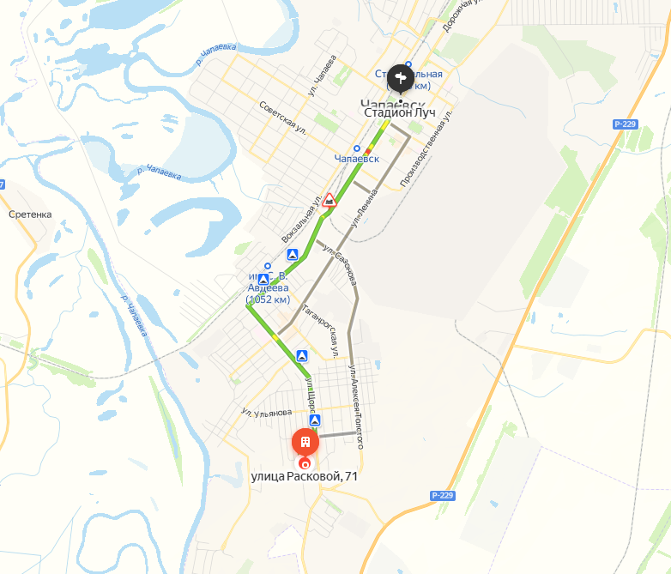
СХЕМА МАРШРУТА ОТ СП «ДЕТСКИЙ САД «БЕРЕЗКА» ДО СТАДИОНА «ЛУЧ»

